Slide 1
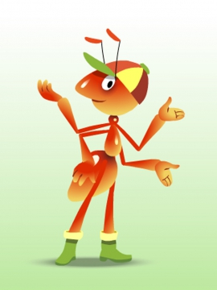
Что такое Родина?
1 класс
урок № 2
окружающий мир (Плешаков А. А.)

Slide 2
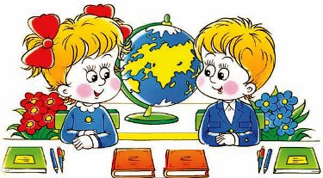
Начинается урок, Он пойдет ребятам впрок. Постарайтесь все понять, Учитесь тайны открывать, Ответы полные давать.

Slide 3
Назовите учебник, с которым мы начали работать.
Какие герои будут путешествовать с нами по его страницам?
Что мы учились делать на прошлом уроке?
Какие слова нам в этом помогали?

Slide 4
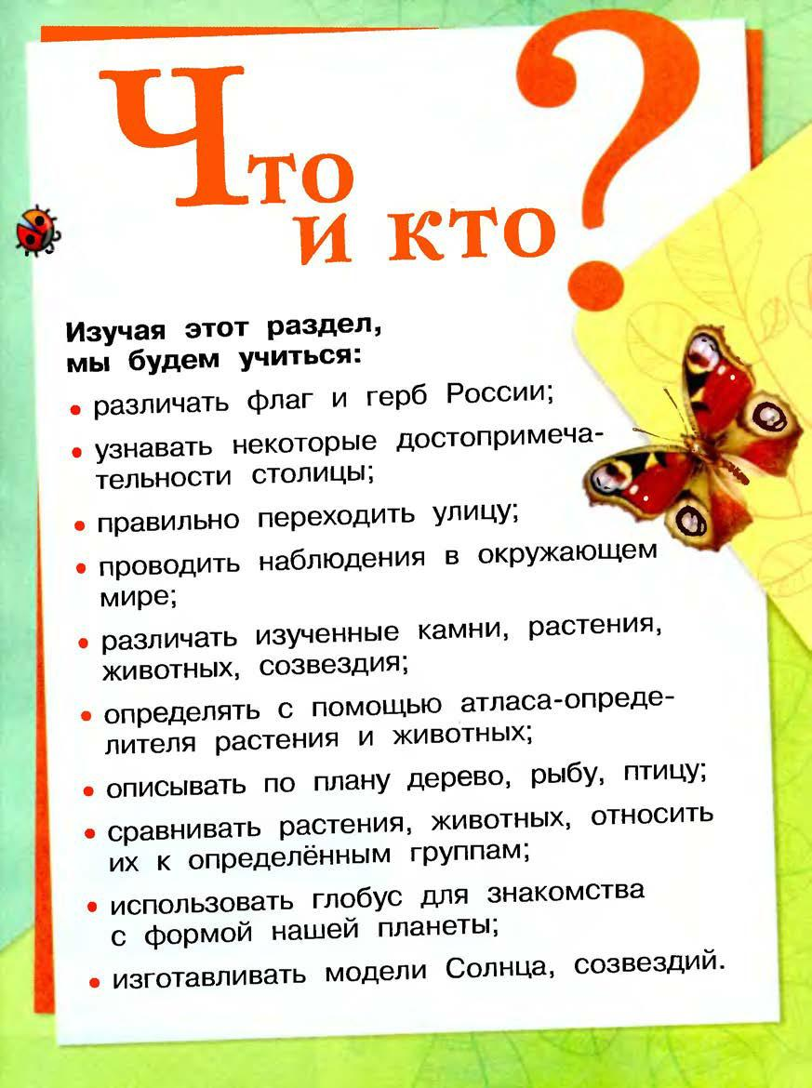
Откройте страницу 9 в учебнике.
Прочитайте название раздела, с которым мы начинаем работать.

Slide 5
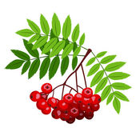
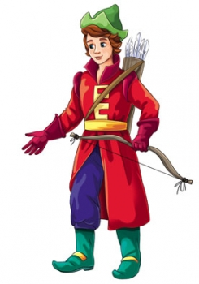
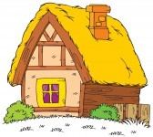
Отгадайте слово. И тогда вы узнаете, о чем пойдет речь сегодня на уроке .
Нужно назвать первую букву слова.
И
О
Р
Д
Н
А

Slide 6
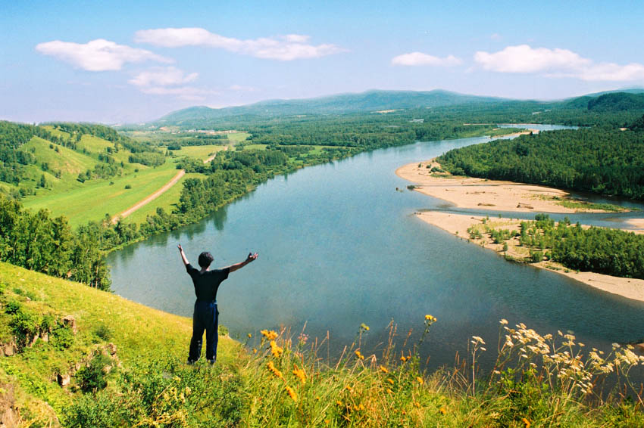
Великую землю, Любимую землю,
Где мы родились и живем,
Мы Родиной светлой,
Мы Родиной милой,
Мы Родиной нашей зовем.

Slide 7
Как понимаете слово «Родина»? Что Родина для каждого из вас?
Подумайте, о чем мы с вами сегодня будем говорить на уроке?
Цель урока:
- будем расширять знания
о стране , в которой живем.

Slide 8
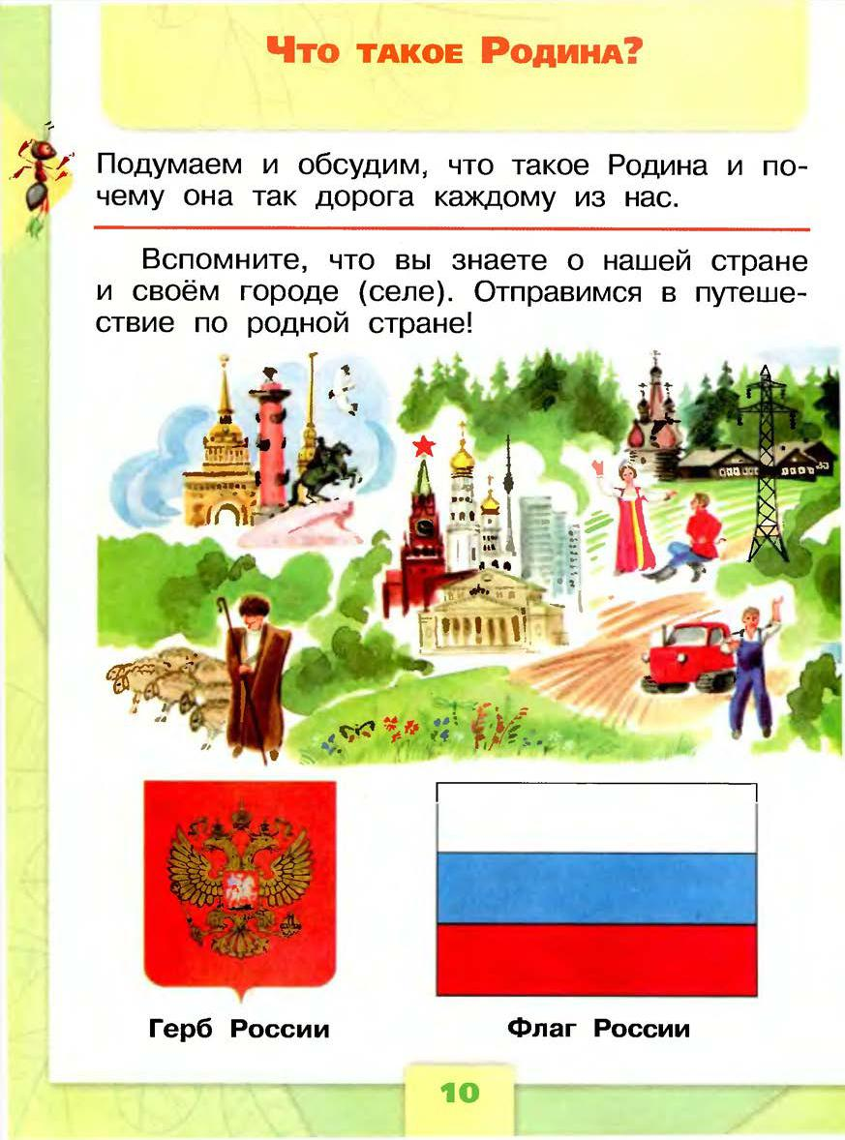
Откройте страницу 10 в учебнике. Прочитайте слова Муравьишки Вопросика о том, что мы сегодня узнаем и чему научимся.
Как называется наша страна?
Что вы о ней знаете?

Slide 9
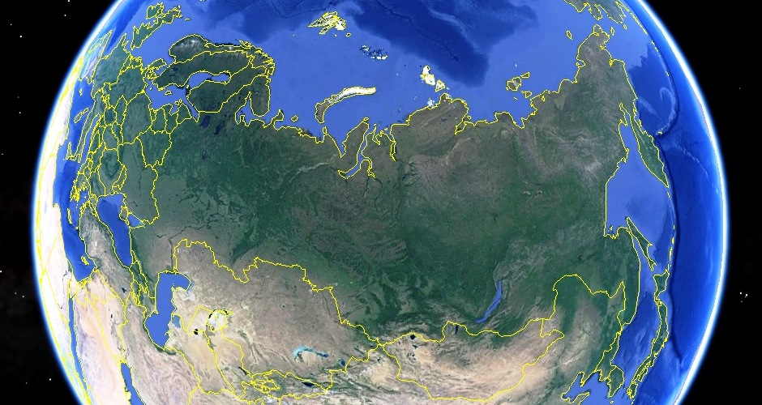
Россия – самая большая страна в мире.

Slide 10
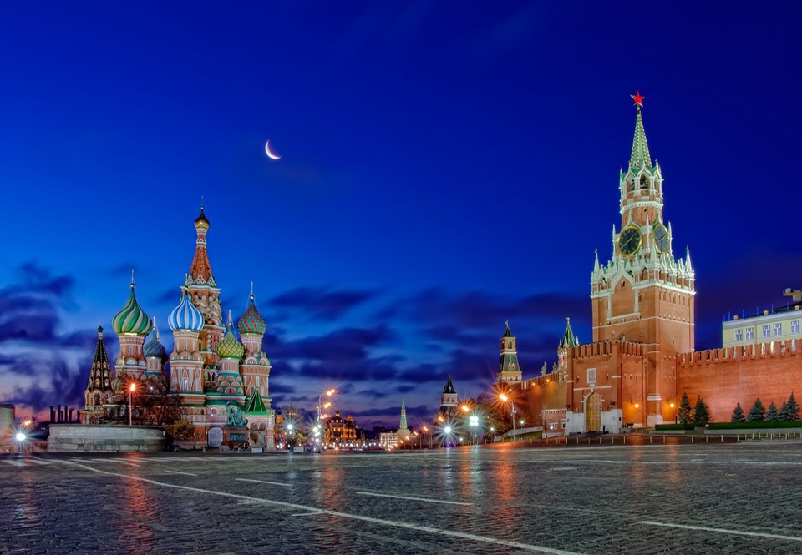
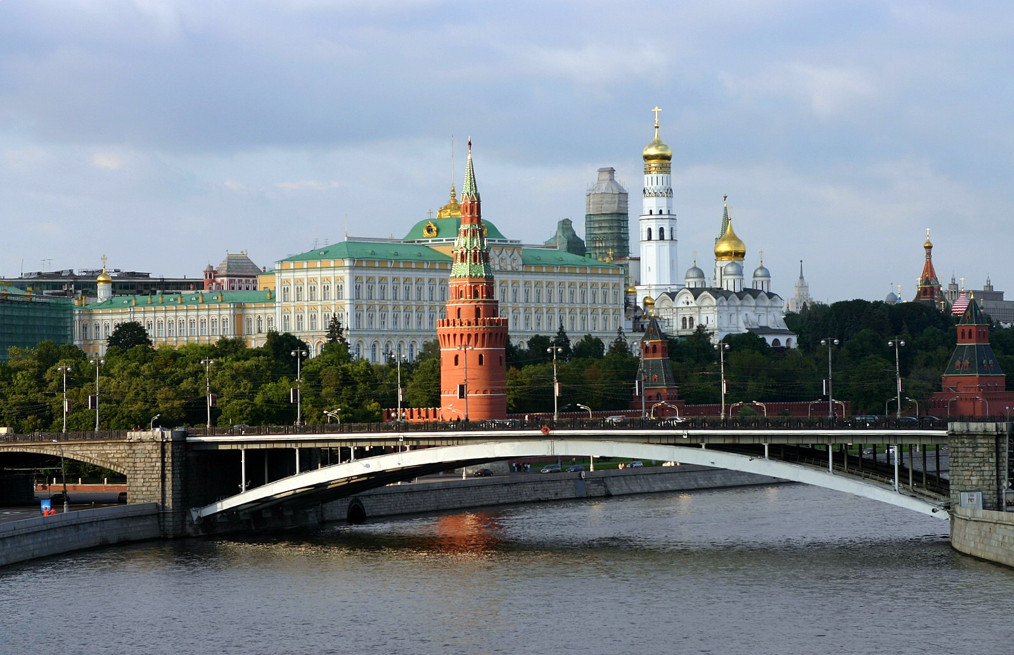
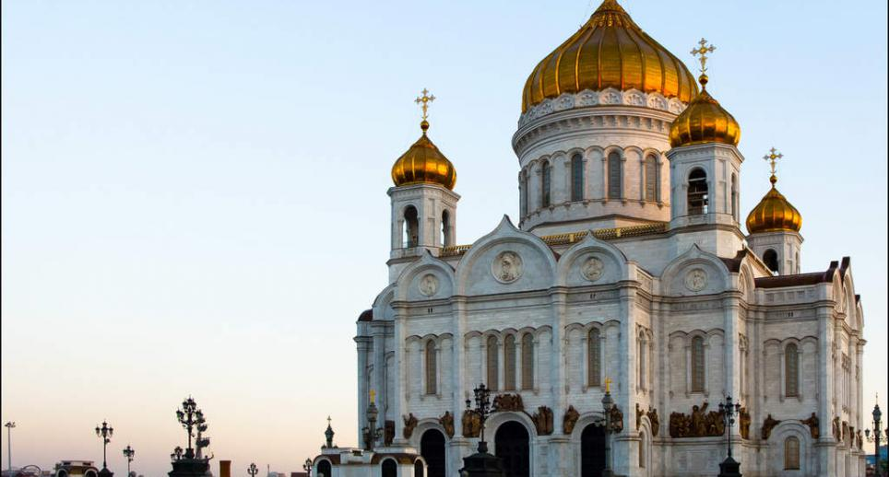
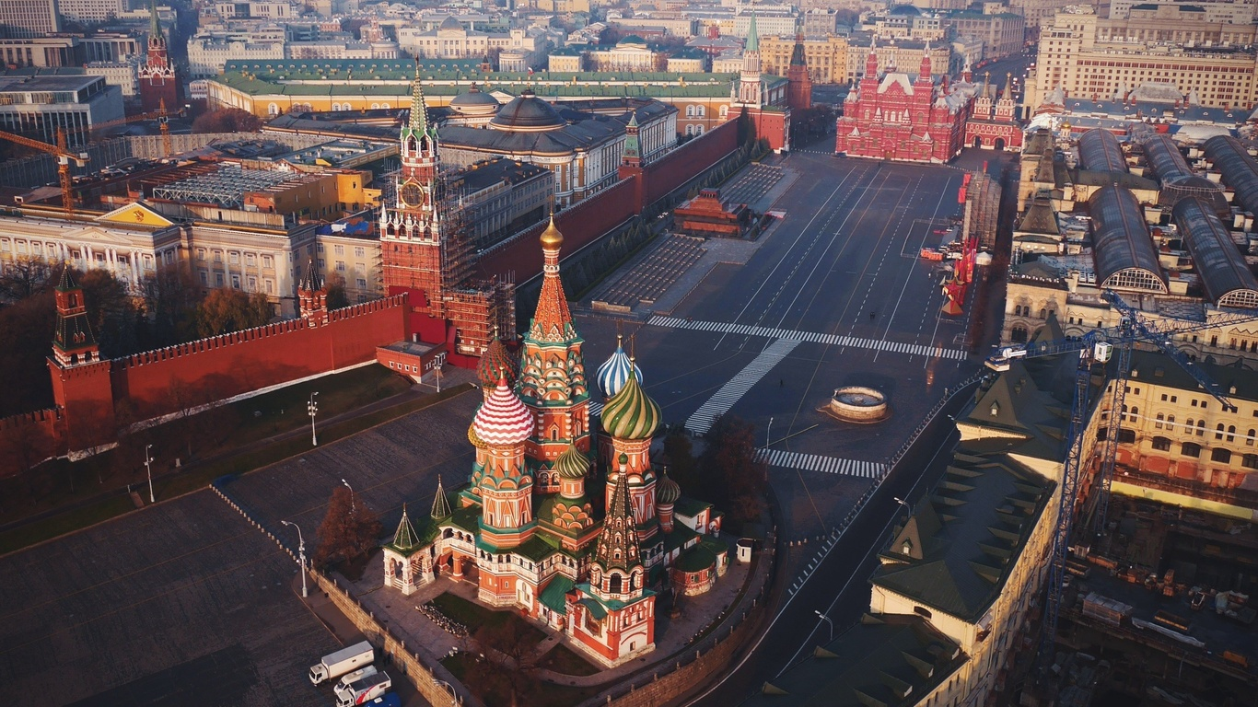
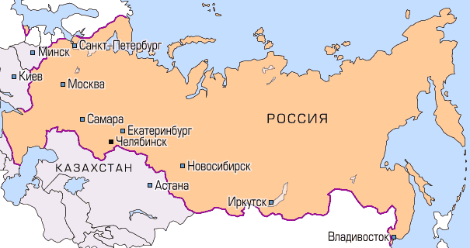
Москва – столица нашего государства.

Slide 11
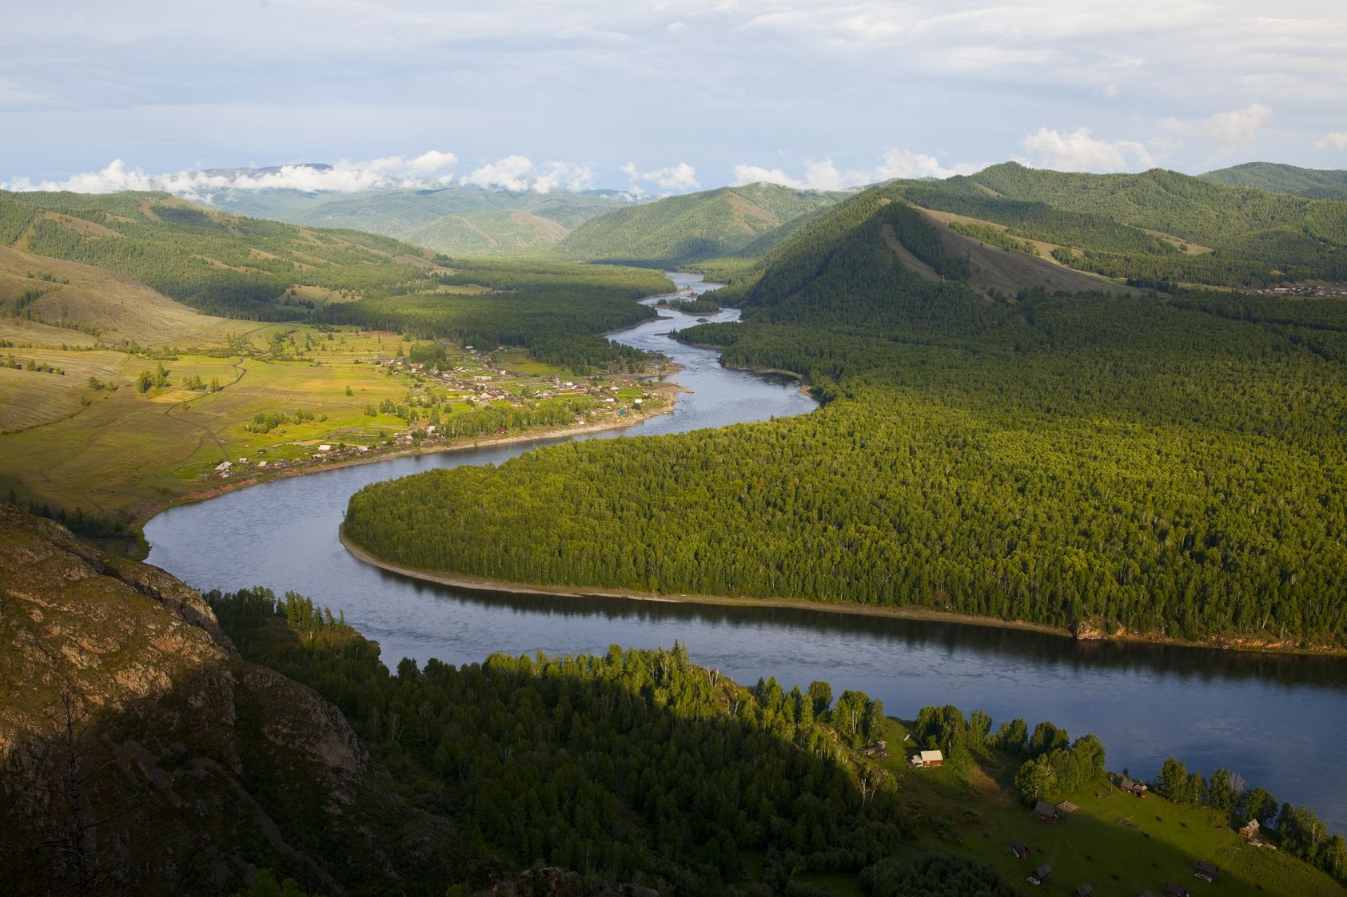
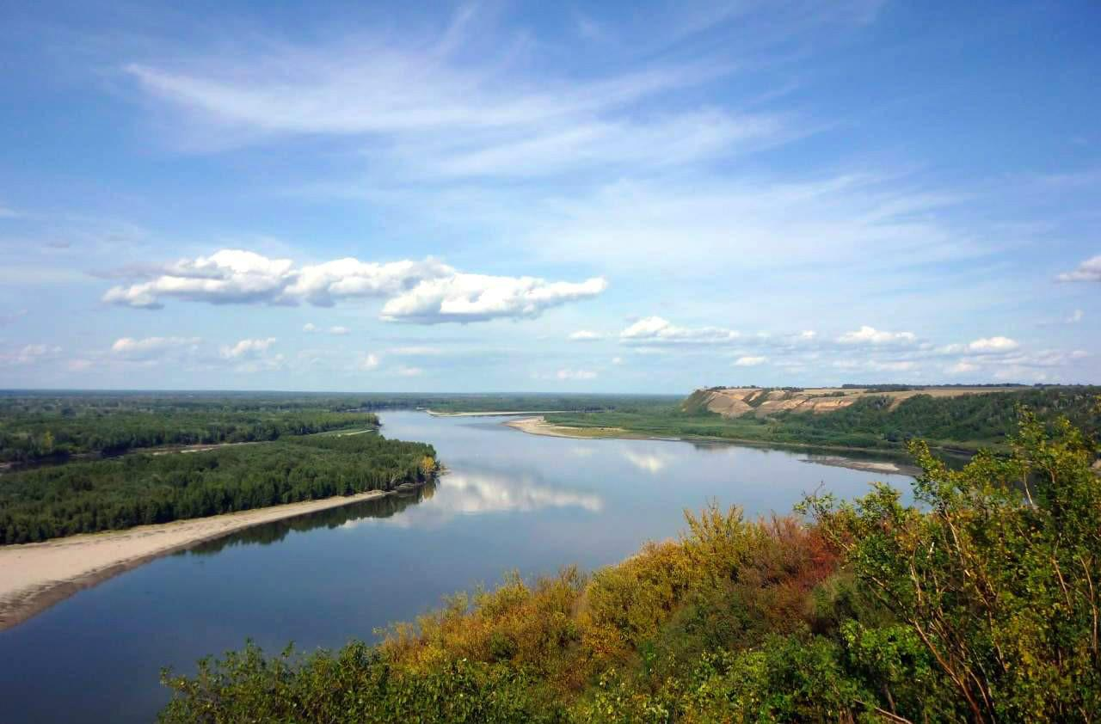
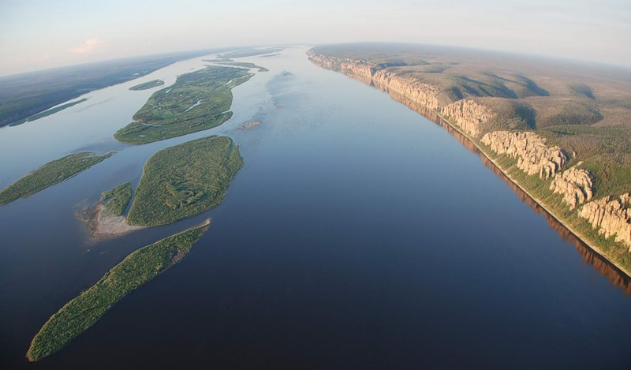
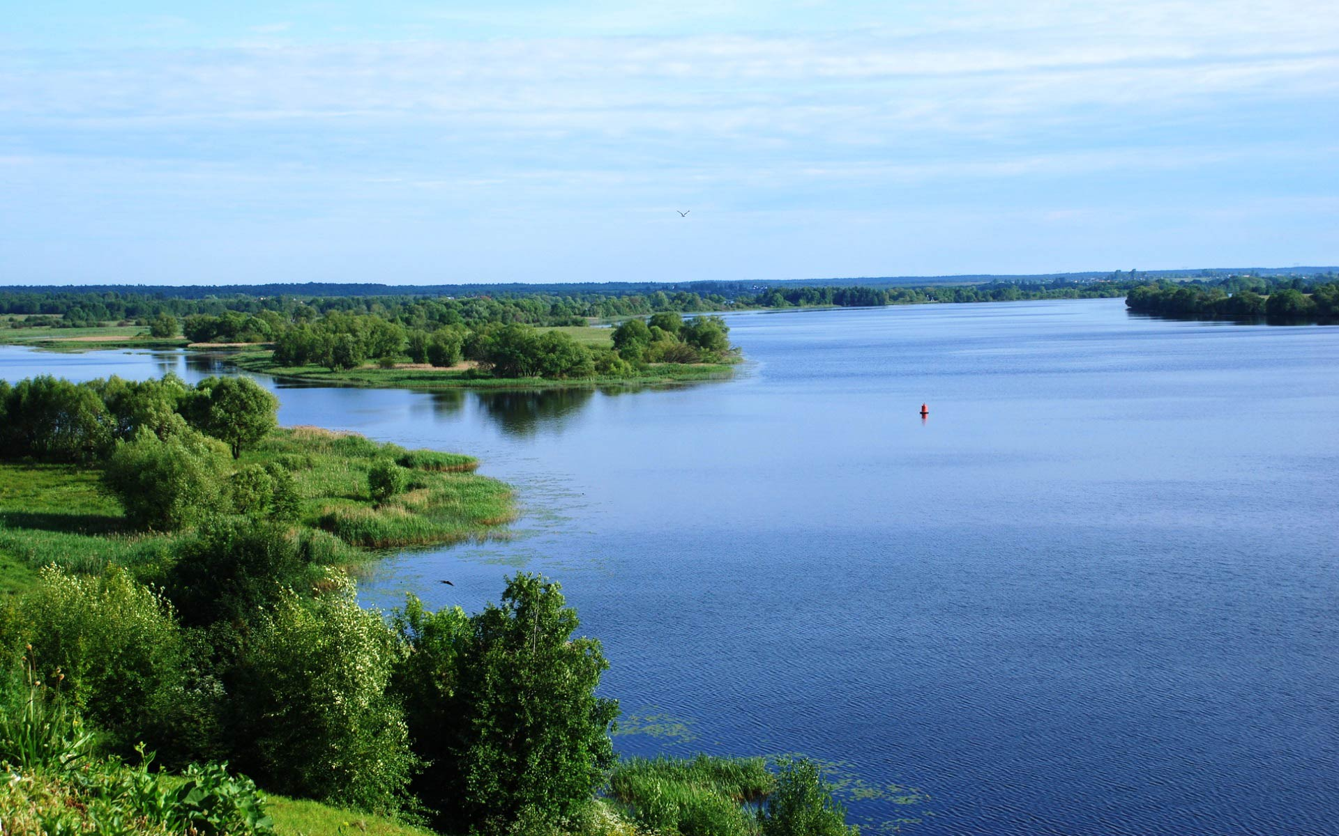
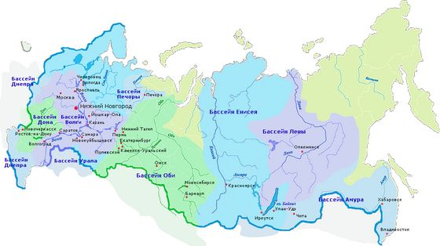
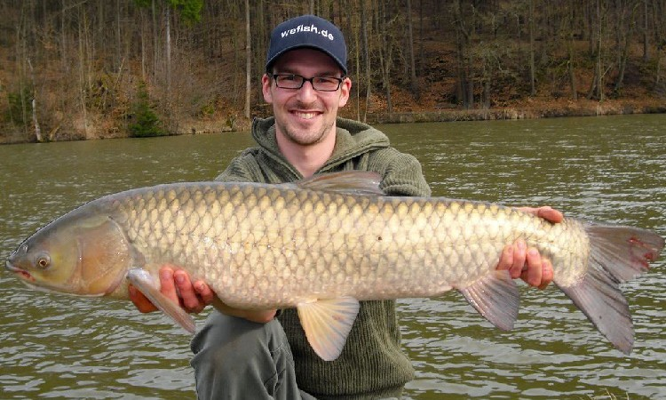
У нас в стране самые большие и многоводные реки.
Обь, Енисей, Волга, Амур, Лена.

Slide 12
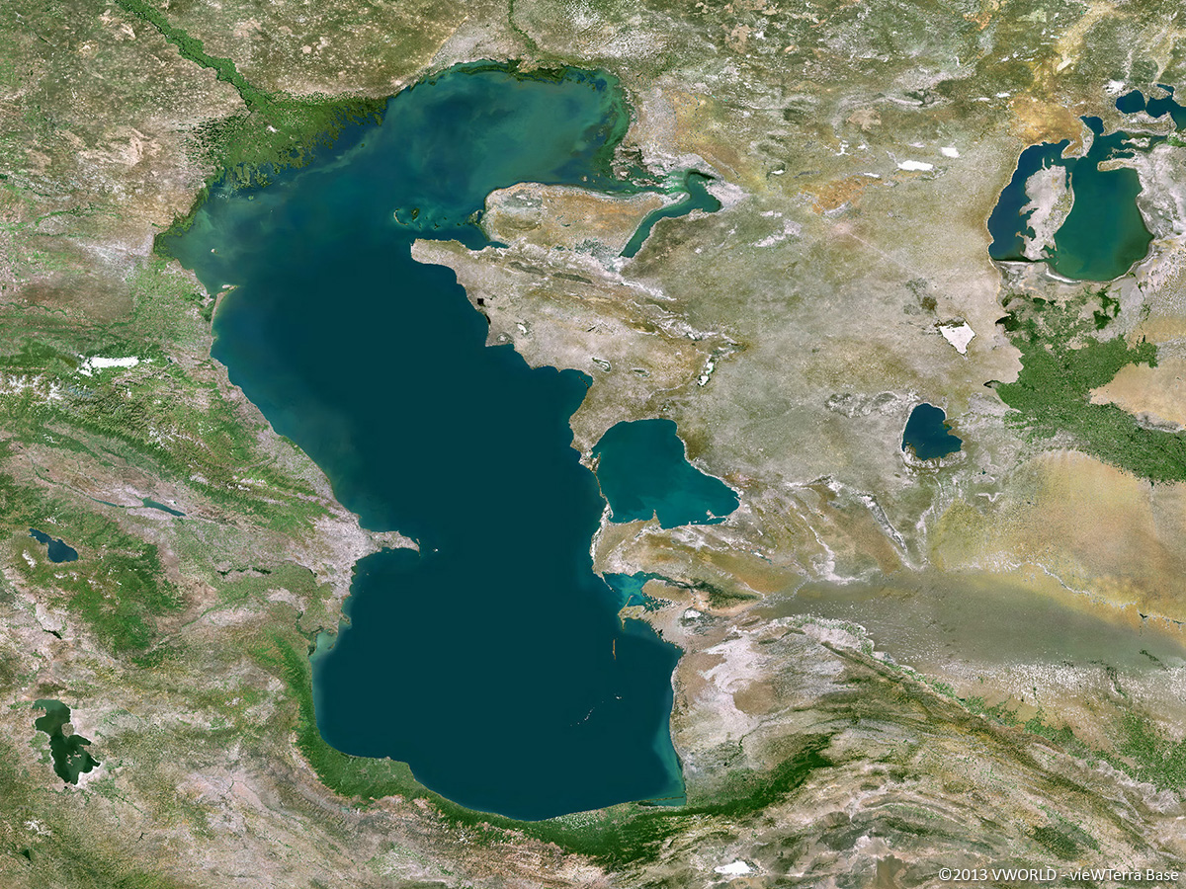
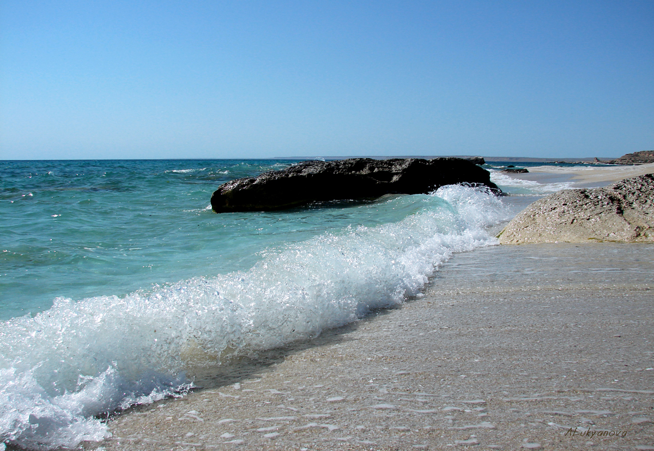
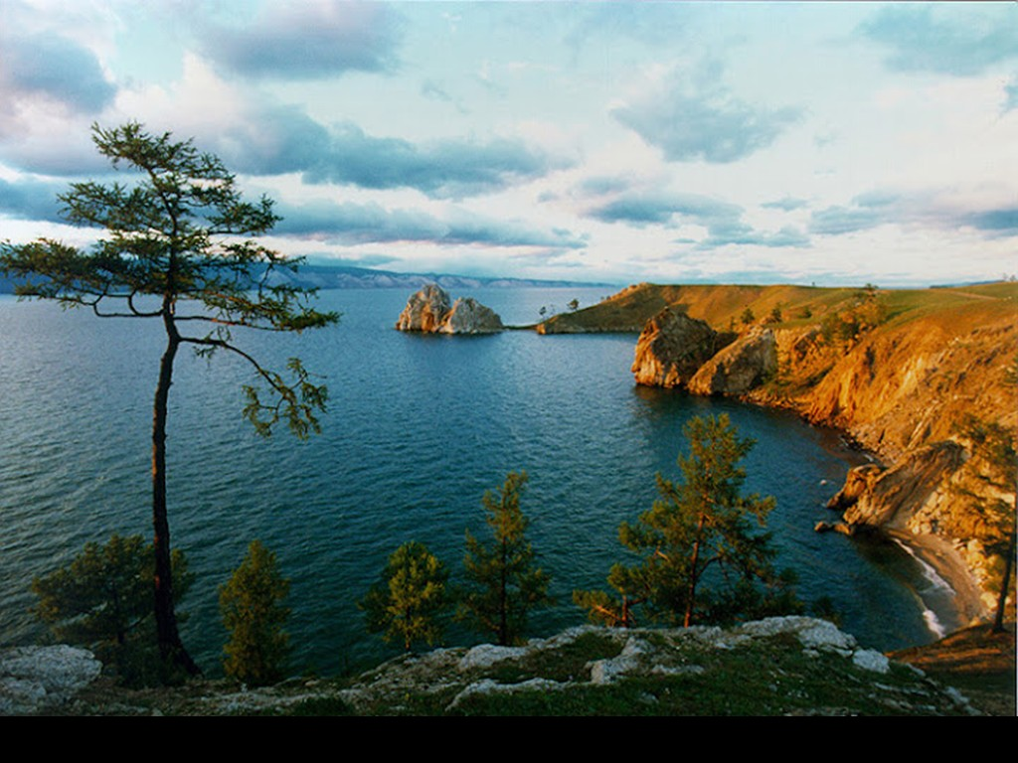
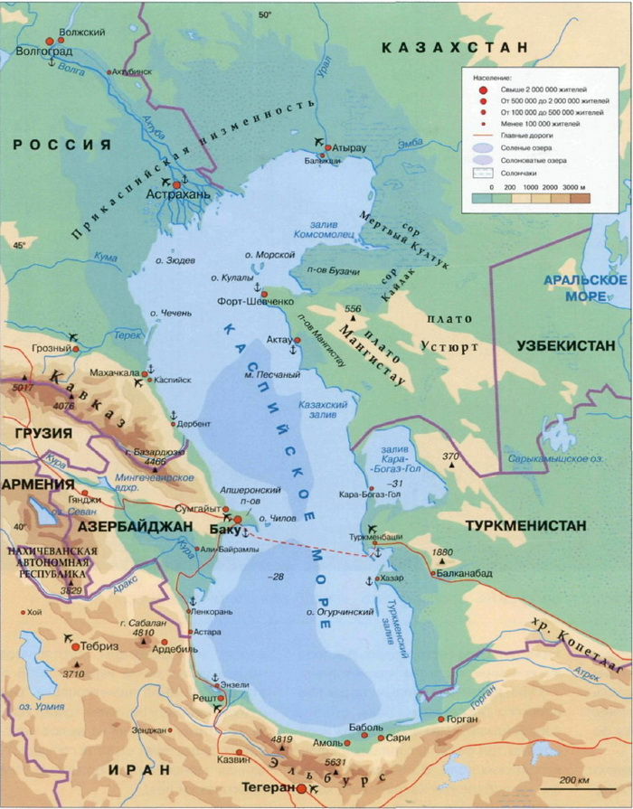
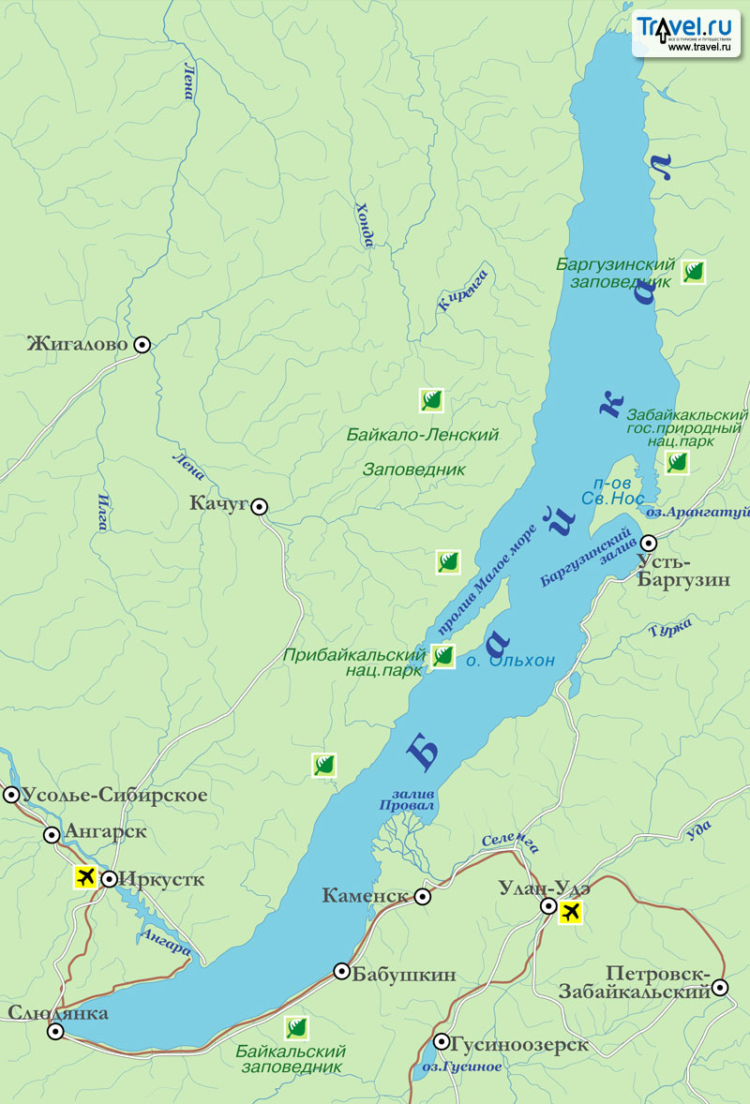
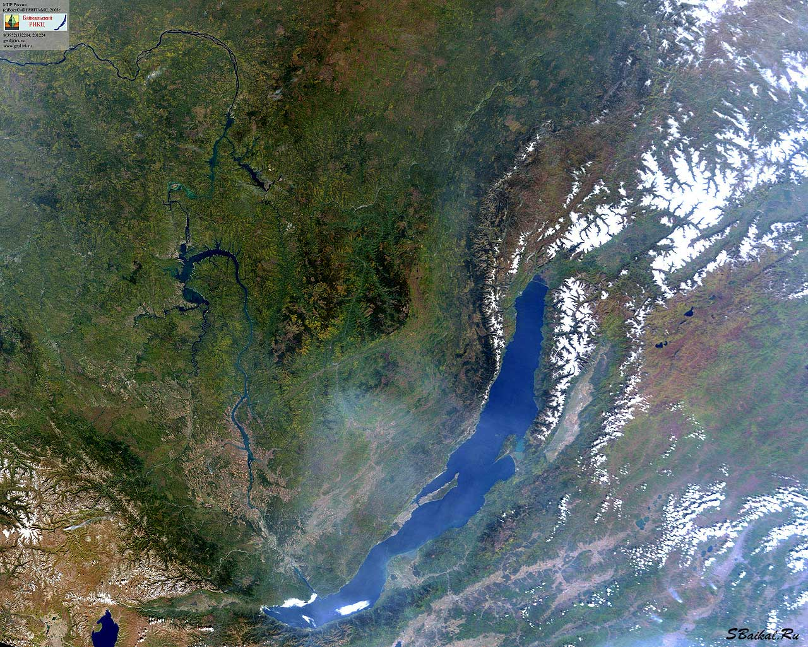
Если говорить об озёрах, то у нас в стране находятся и самое большое – Каспийское море, и самое глубокое – озеро Байкал.

Slide 13
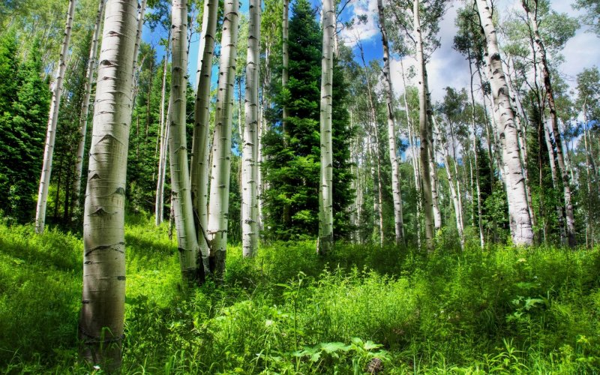
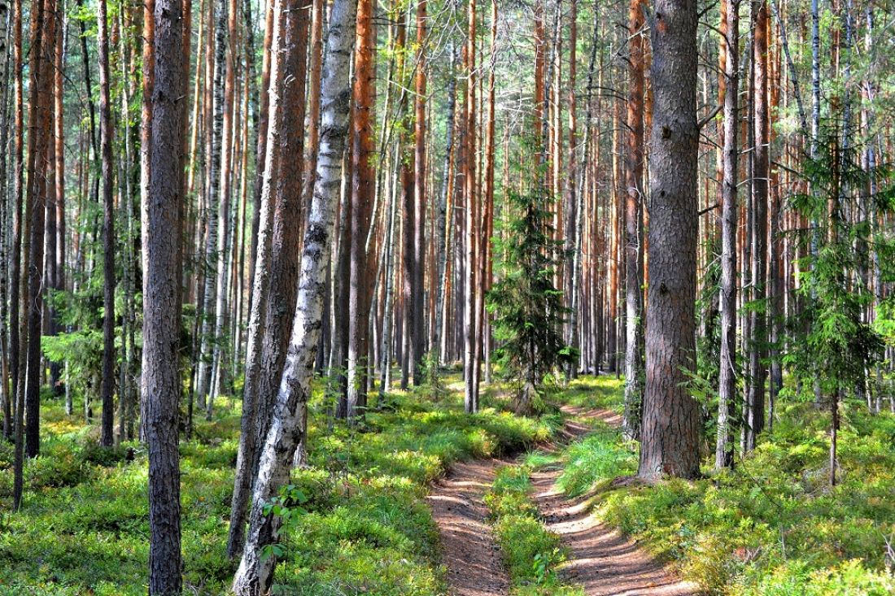
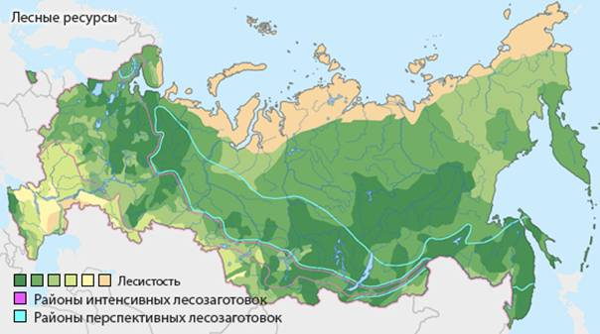
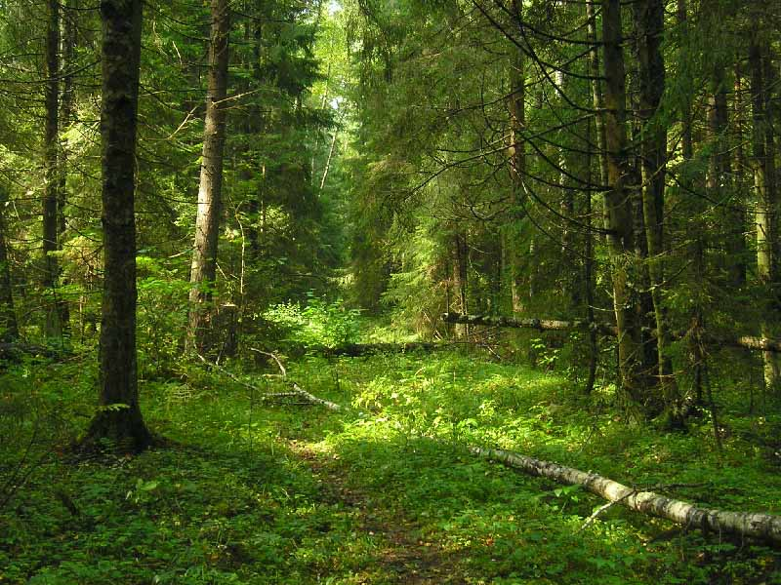
Лес России составляет четверть всех лесных запасов планеты.

Slide 14
Путешествовать по стране мы начнем с Крайнего Севера. Найдите на рисунке его хозяина – белого медведя.

Slide 15
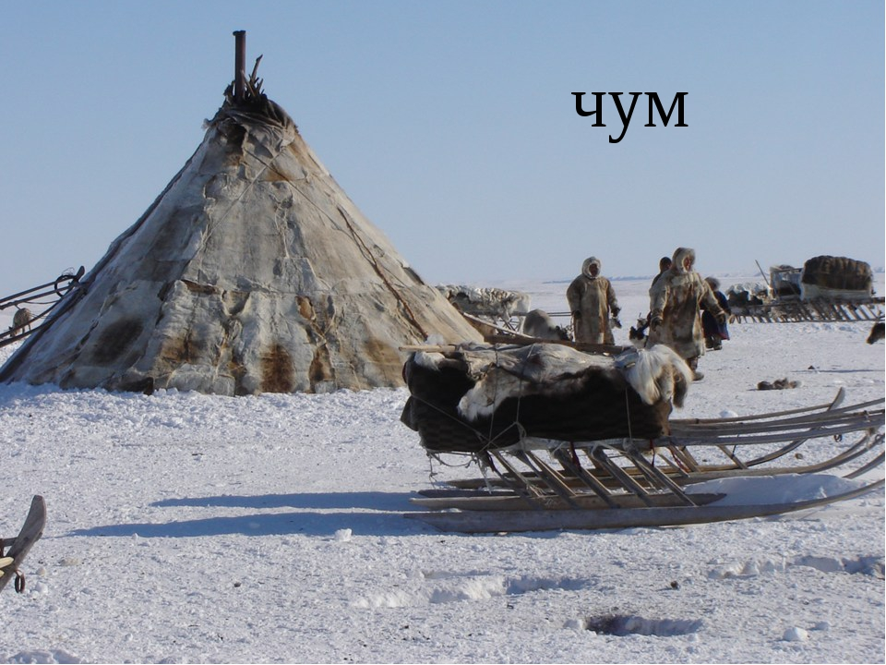
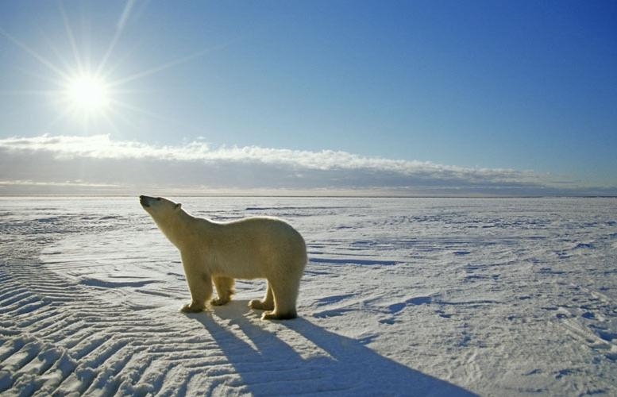
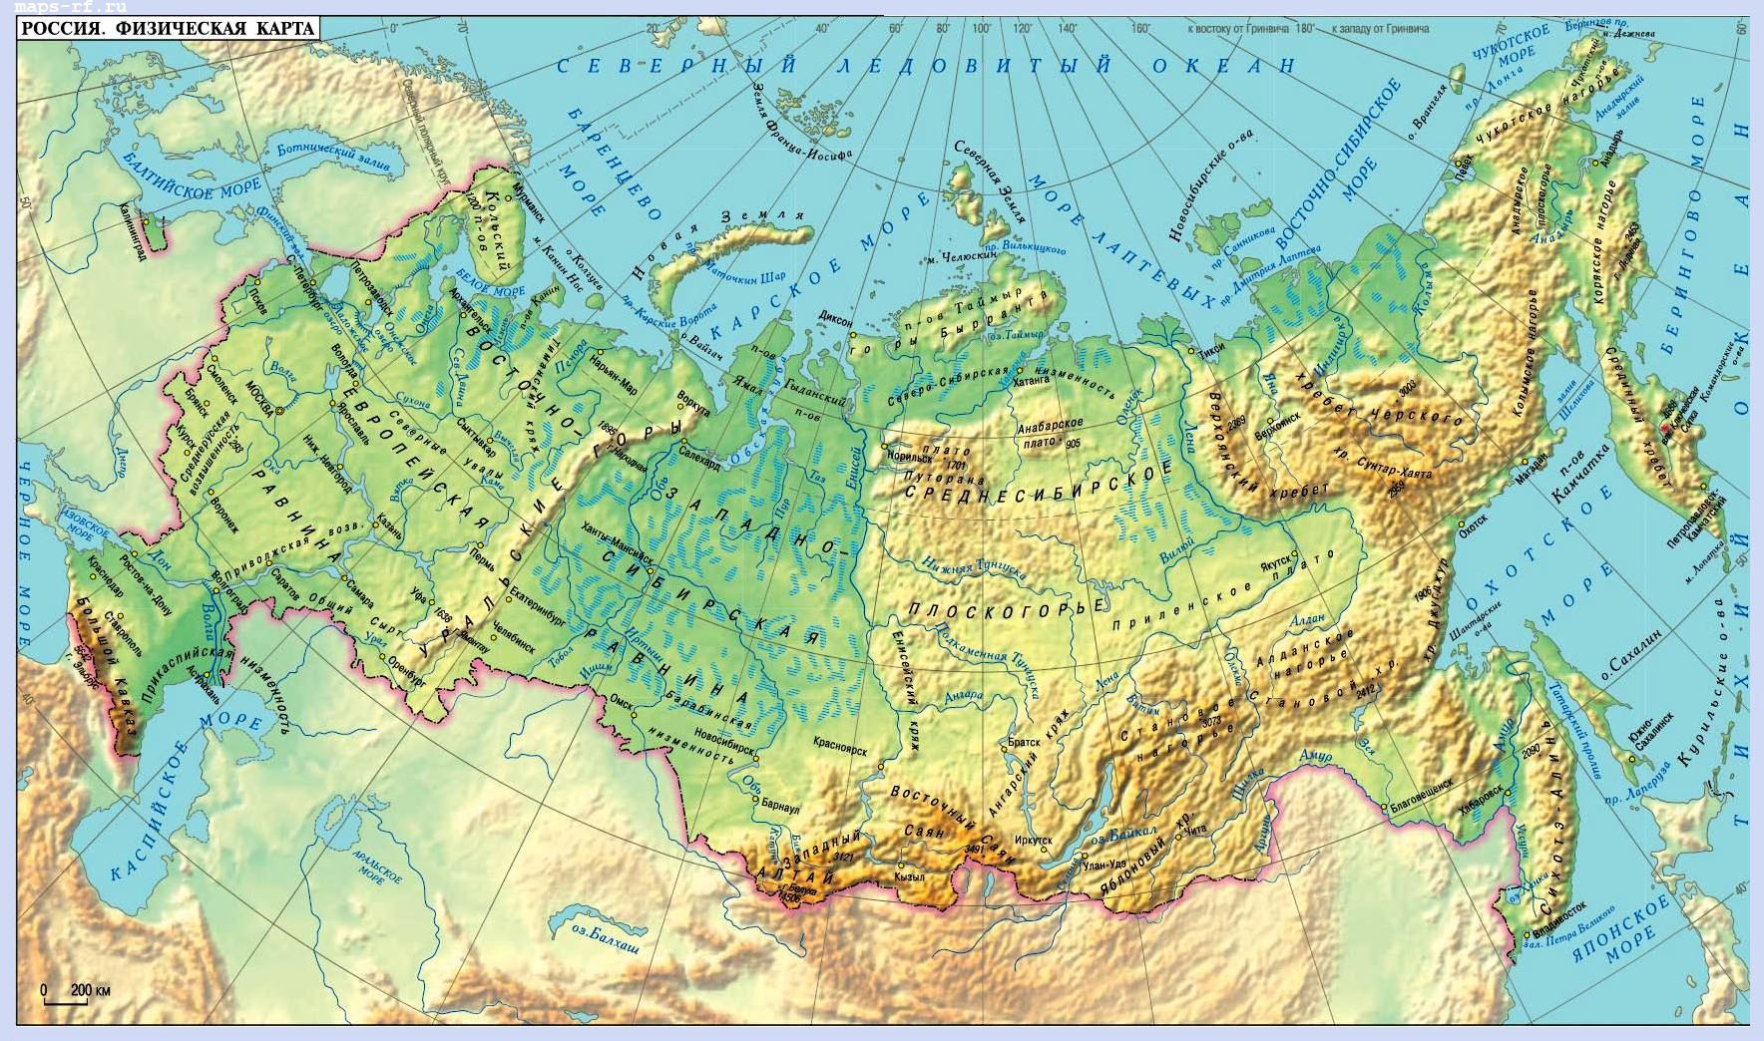
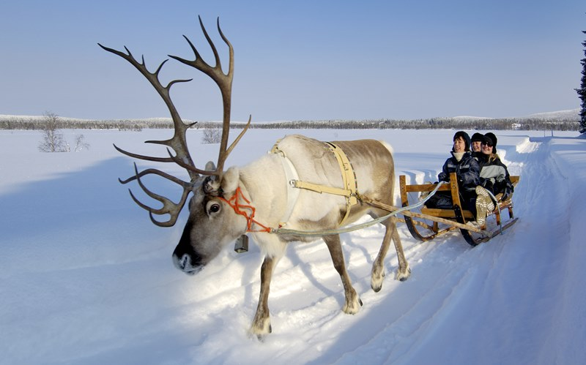
Северный Ледовитый океан вместе с островами в нём, называется Крайним Севером или Арктикой

Slide 16
Поедем на оленьей упряжке и окажемся на Дальнем Востоке.
Основное занятие на этой территории – ловля рыбы.

Slide 17
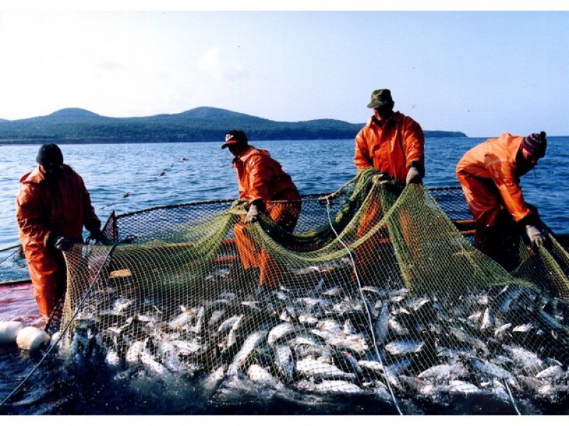
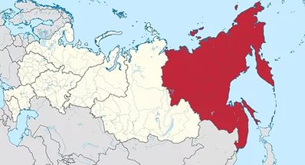
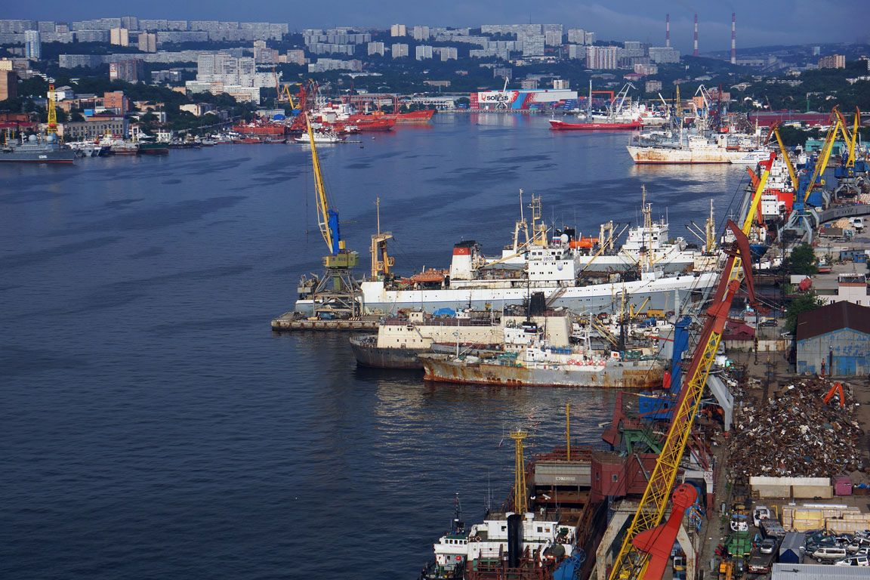
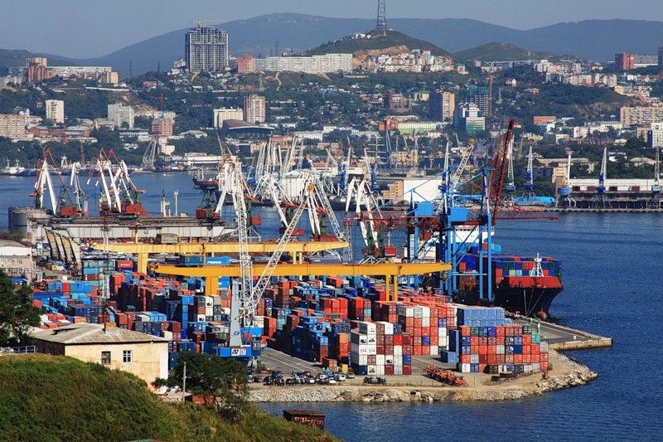

Slide 18
Двигаемся дальше по рисунку. Мы с вами попадаем в тайгу. В переводе с якутского «тайга» значает «лес». Тайгой ученые называют хвойные леса. Какие деревья здесь растут?

Slide 19
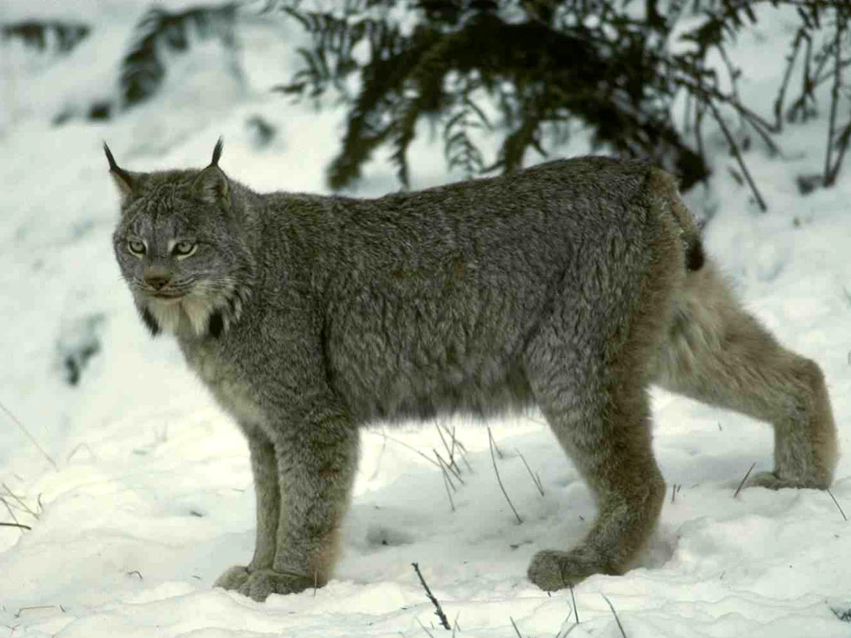
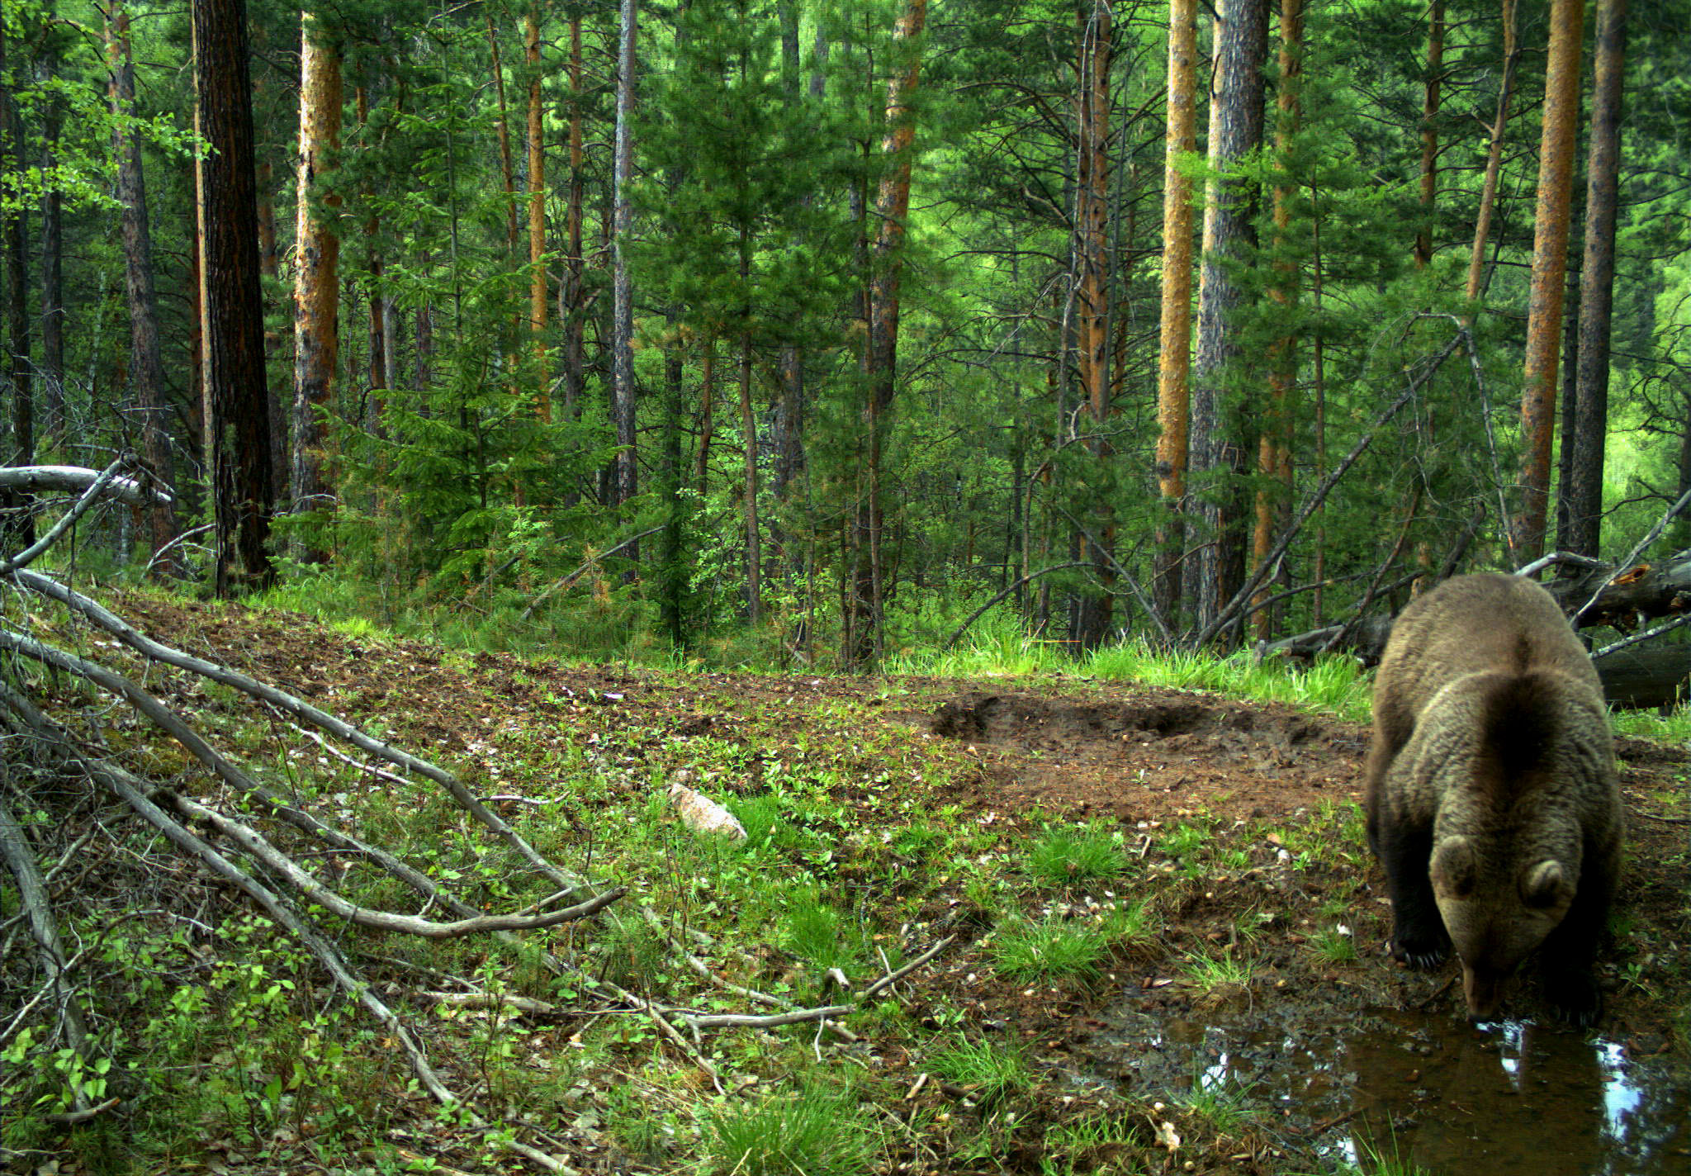
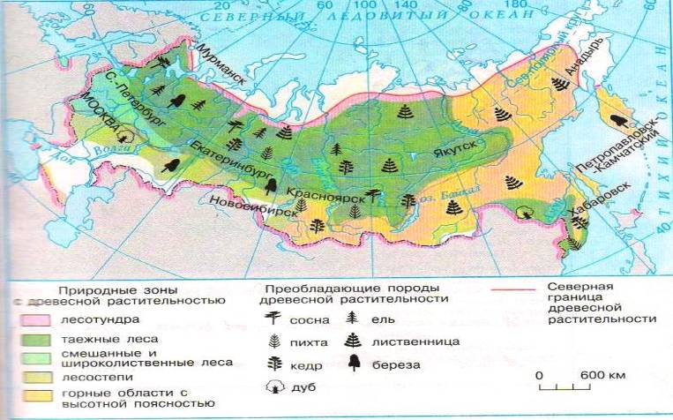
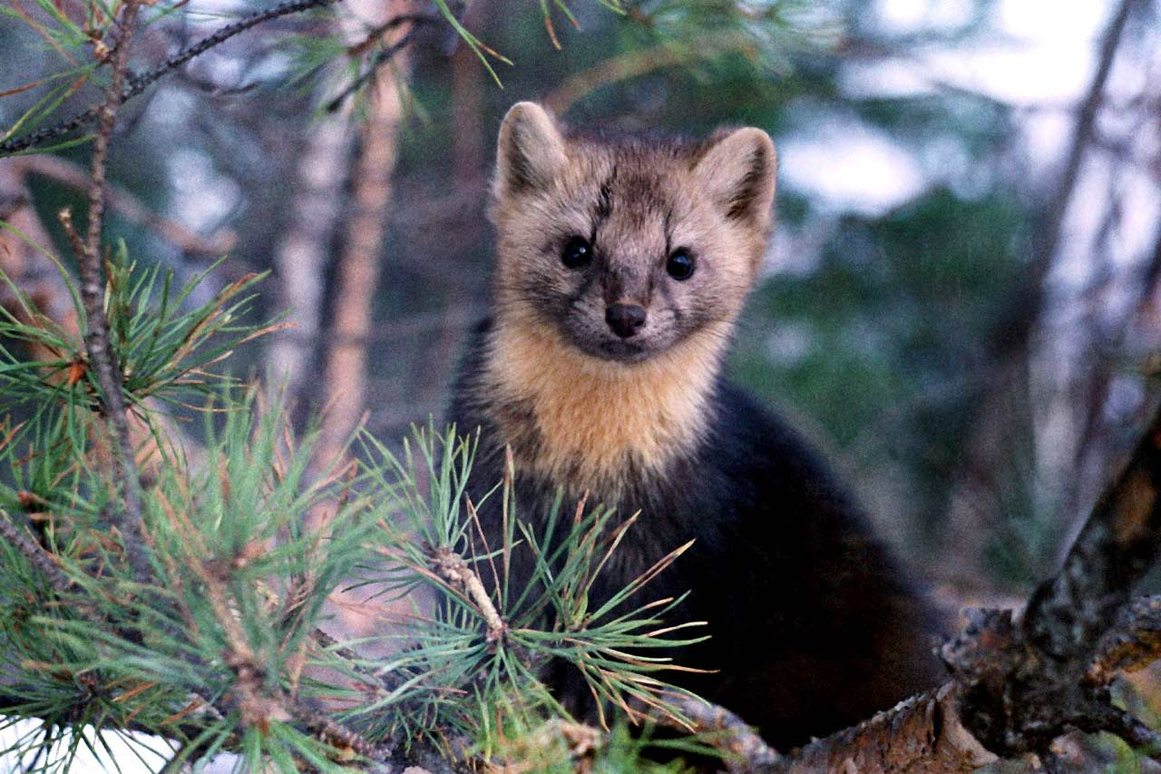
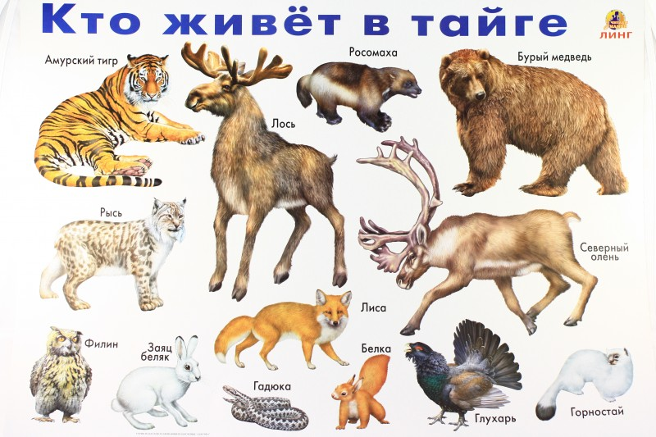

Slide 20
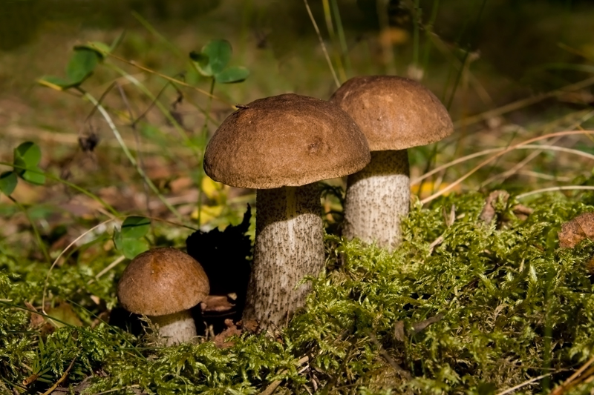
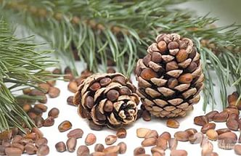
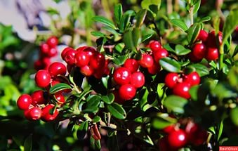

Slide 21
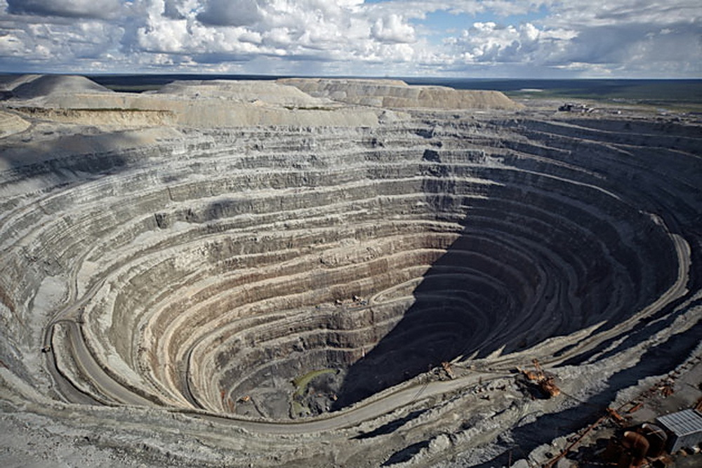
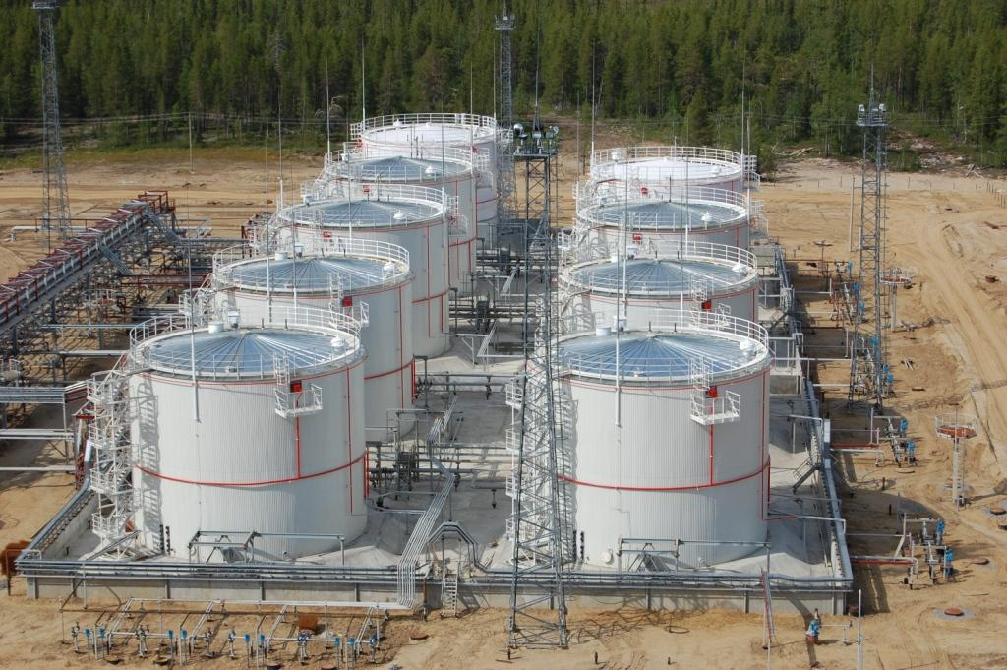
Недра таёжной зоны богаты алмазами и золотом, нефтью и газом, ценными минералами и рудами.

Slide 22
Двигаясь по рисунку дальше мы видим реки, поля, озёра, леса, деревни и города. И самый большой из них – Москва.

Slide 23
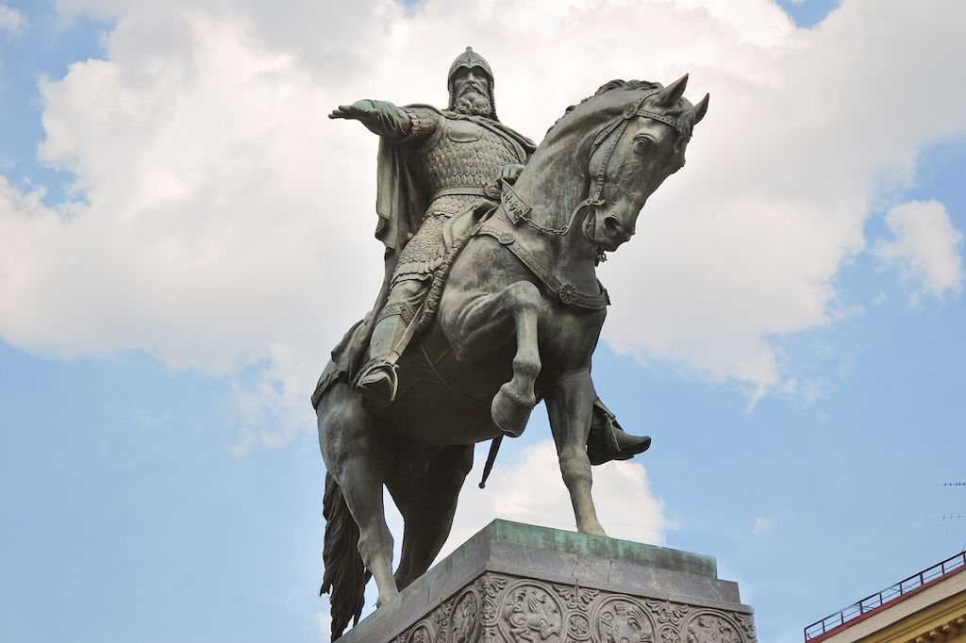
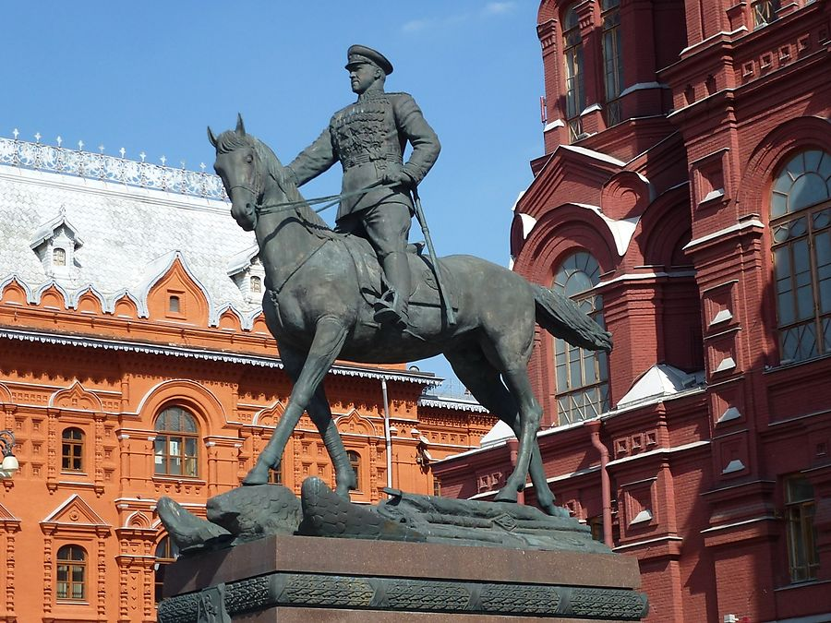
Памятники в Москве – Юрий Долгорукий, Гагарин, Рабочий и колхозница, маршал Жуков.

Slide 24
В России много красивых городов: больших и малых. Один из крупнейших – Санкт-Петербург. Когда-то этот город был столицей России. Сейчас эту северную столицу называют городом- музеем.

Slide 25
Каждый город красив по своему. Даже очень маленький город – самый лучший и самый любимый для тех, кто в нем живет.

Slide 26
Что вы можете рассказать о своем городе? Какие памятные места города вам известны? Куда бы вы отвели гостя, приехавшего к вам? Что бы ему показали?

Slide 32
Мы с вами побывали в разных уголках нашей страны. Большая она? Как называется?
Слово федерация говорит о том, что в государстве объединено много республик, краёв, областей.
В них живут люди разных национальностей: русские, татары, евреи, коми, марийцы, башкиры, карелы, удмурты, буряты, аварцы, осетины, чеченцы, чукчи, якуты, ненцы и другие.

Slide 33
У России, как у каждого государства, есть символы – флаг, герб, гимн.

Slide 34
Раскрасьте флаг нашей страны в рабочей тетради.
Подумайте, что вы можете назвать своей малой родиной.
Дома нарисуйте свой город на странице рабочей тетради.

Slide 35
Рефлексия
Как называется наша страна и её столица?
Какие народы живут в России?
Как выглядят флаг и герб России?
Что такое для каждого из нас Родина?
Почему она дорога для нас?
Какую цель мы ставили в начале урока?
Мы достигли её?

Slide 36
Что мы Родиной зовём?
Дом, где мы с тобой живём,
И берёзки, вдоль которых
Рядом с мамой мы идём.
Что мы Родиной зовём?
Поле с тонким колоском,
Наши праздники и песни,
Тёплый вечер за окном.
Что мы Родиной зовём?
Всё, что в сердце бережём,
И под небом синим-синим
Флаг России над Кремлём.
Автор: Степанов Владимир.

Slide 37
Молодцы!

